Slide 1
«Изготовление предметной аппликации, состоящей из геометрических фигур. Изделие: «Грузовик».

Slide 2
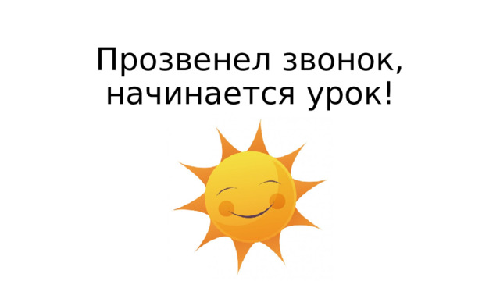

Slide 3
Правила поведения на уроках труда
Объяснения учителя вы слушаете очень … внимательно.
В то время, когда объясняет учитель, инструменты и материалы в руки … не берём.
Выполнять задание начинаем только … после объяснения учителя.
Когда выполняем работу, сидим … прямо, не сутулимся.
Тому, кто сидит рядом с вами, … не мешаем работать.
Если работа не получается – спокойно поднимаем руку и … обращаемся за помощью к учителю.

Slide 4
План работы:
Правильность изготовления деталей.
Точность разметки.
Аккуратность при соединении деталей.

Slide 5
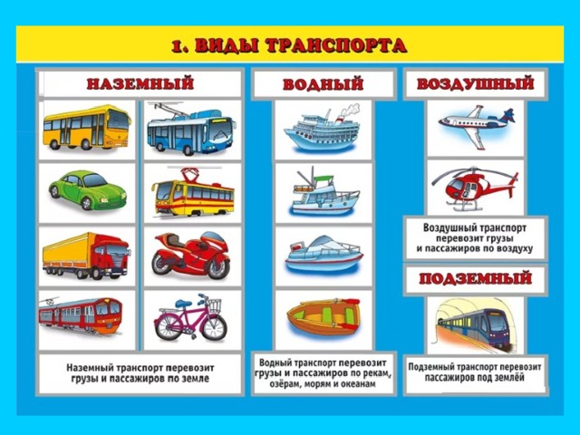

Slide 6
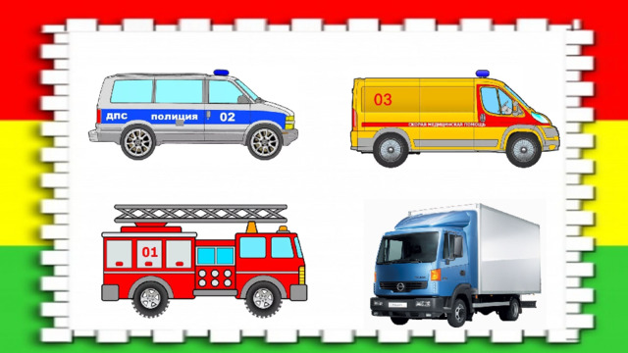
Четвёртый лишний

Slide 7
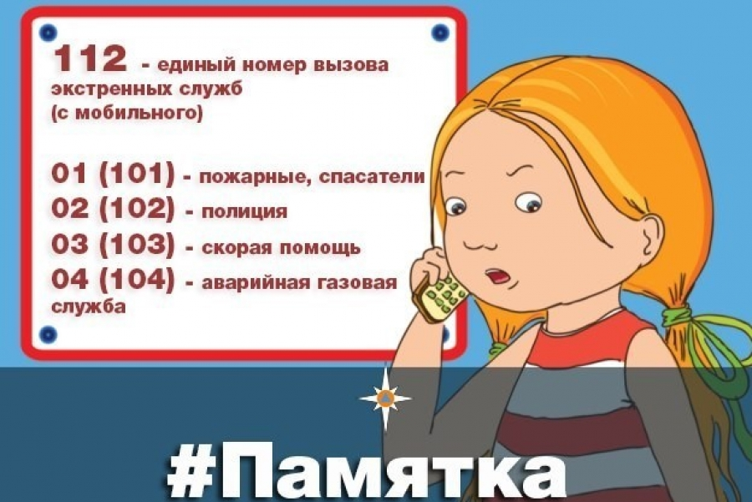

Slide 8
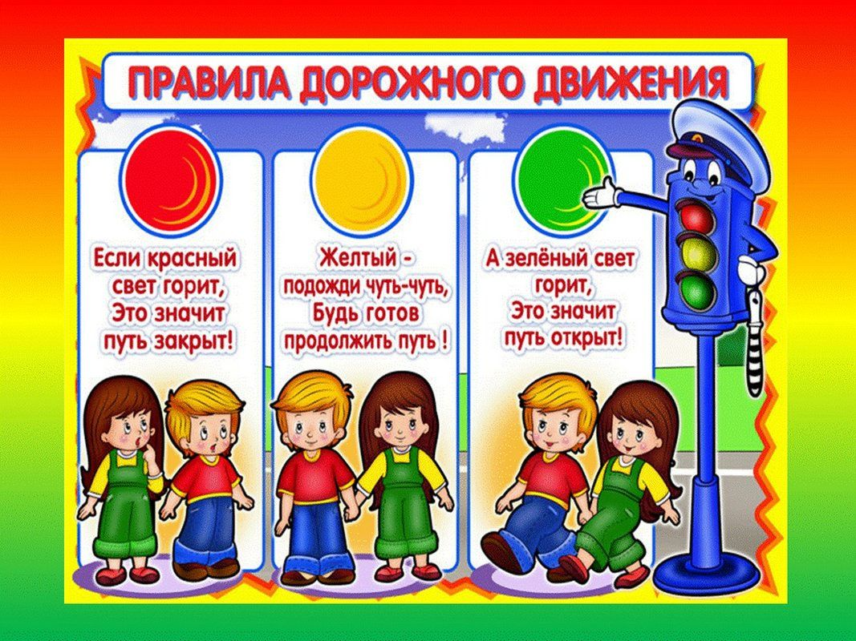

Slide 9


Slide 10
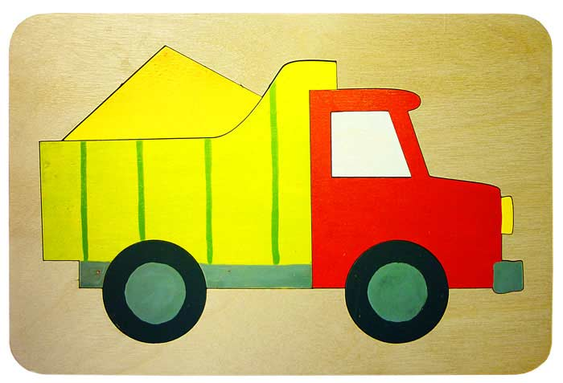
Кузов кабина колёса

Slide 11
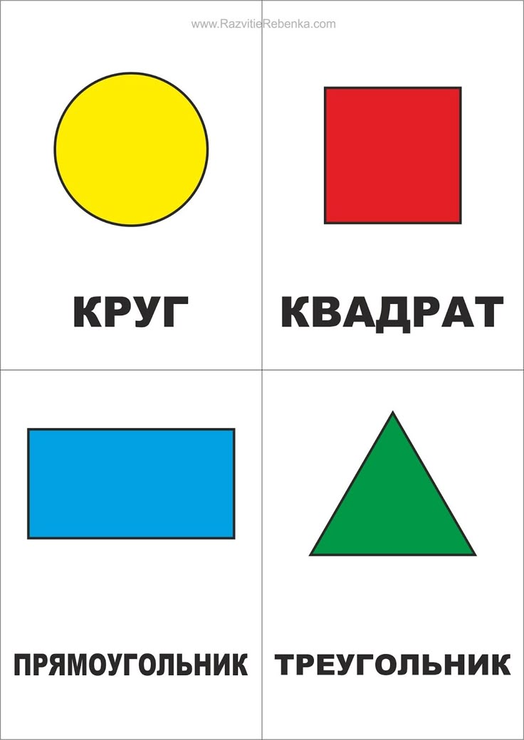

Slide 12
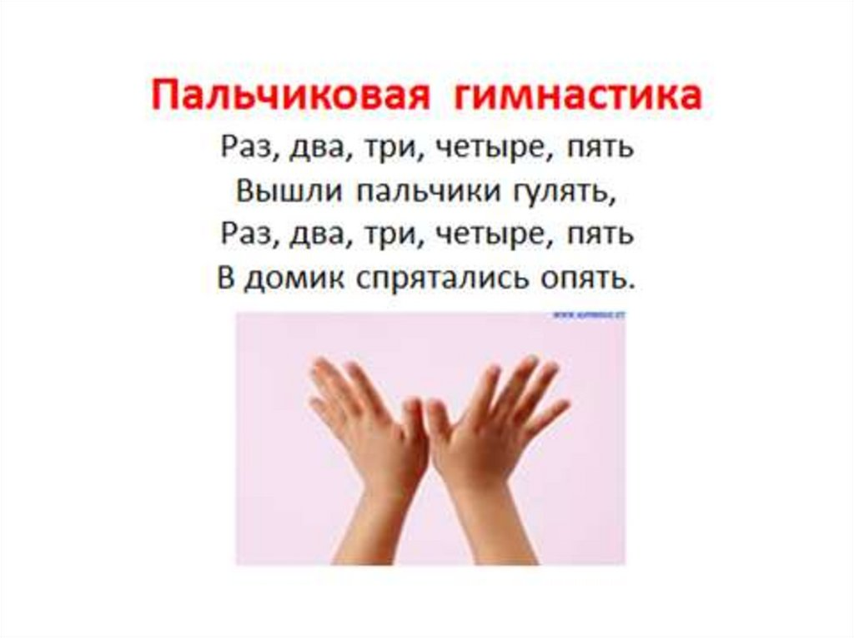

Slide 13


